Slide 2
History of changes
Modifier | Change Type | Date | Comments | Version
Giacomo Matzeu | Creation | 05/04/2023 | Creation of the document | 1.0

Slide 3
Summary
1
Cosa abbiamo imparato
2
Cosa ci manca
3
C++ workers

Slide 4

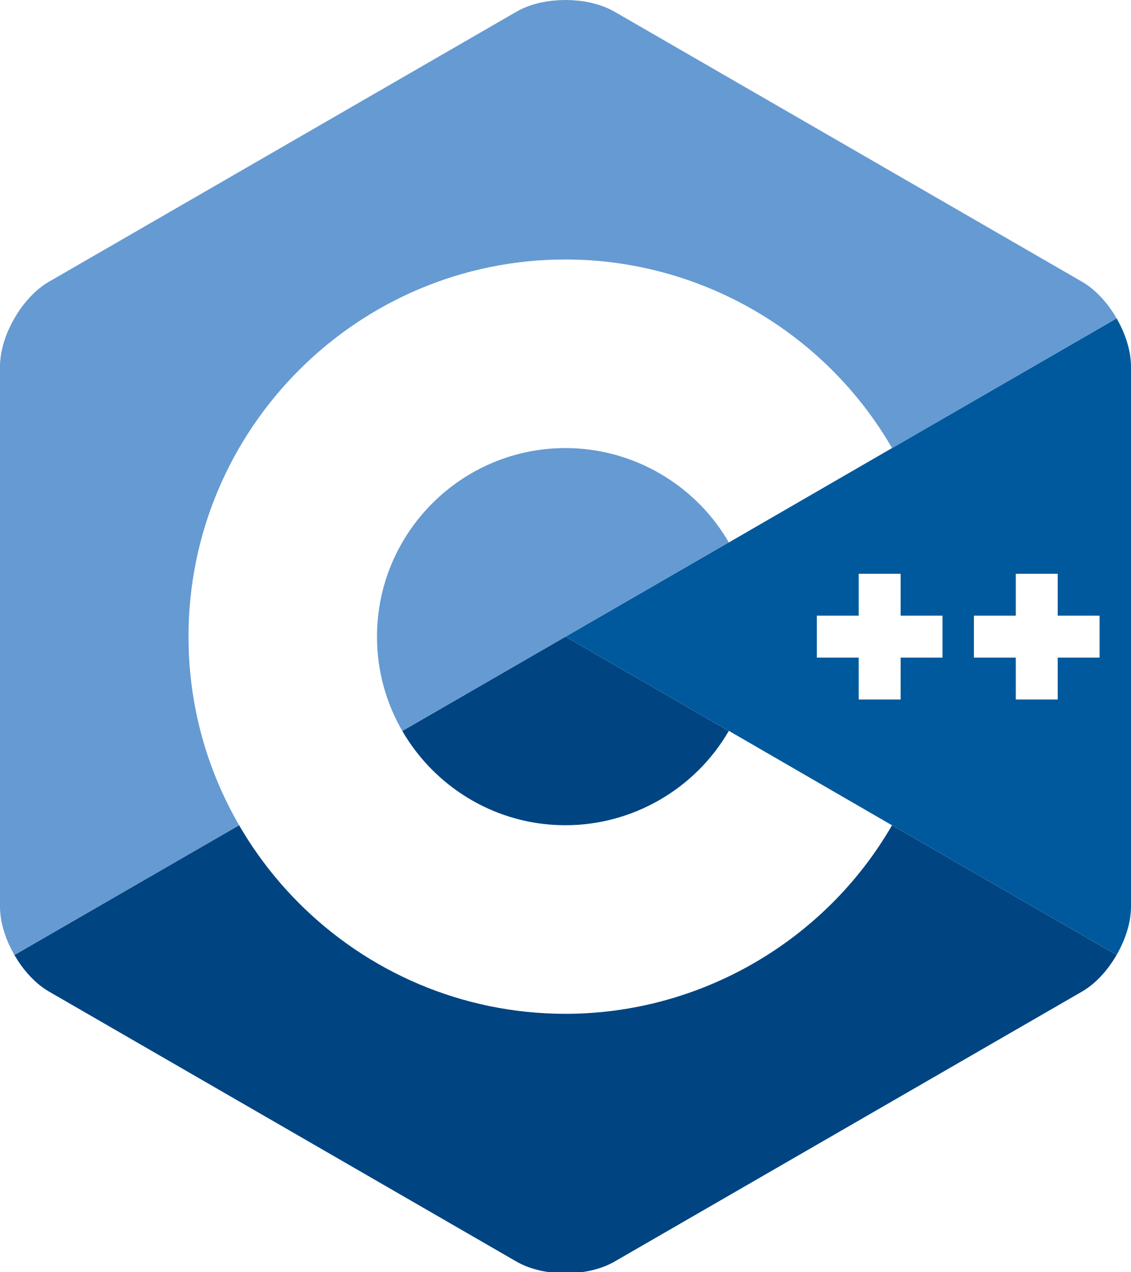




Cosa abbiamo imparato
Git
GitHub
Cmake
Visual Studio (XCode)
Concetti base del C++
Concetti base della STL

Slide 5
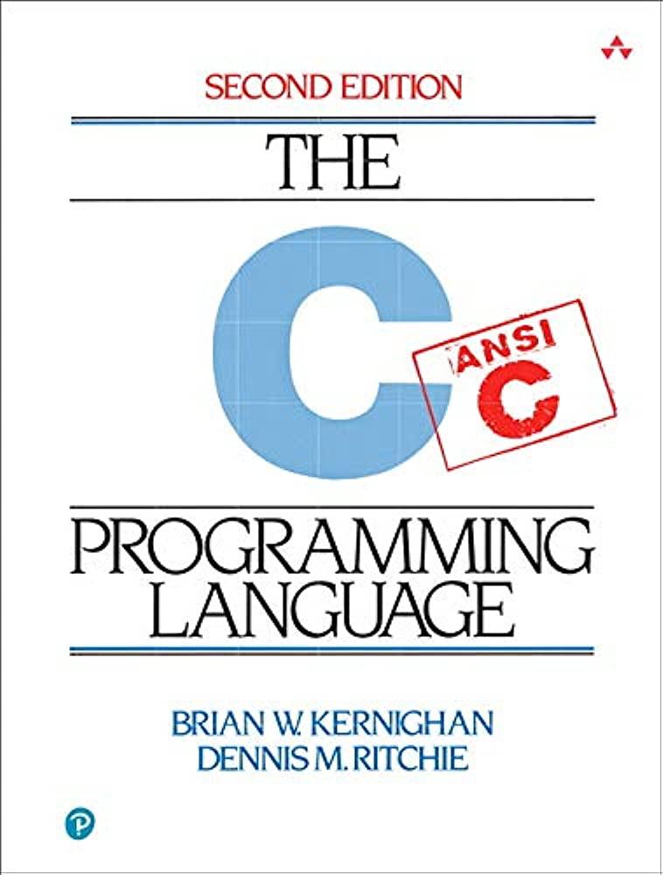
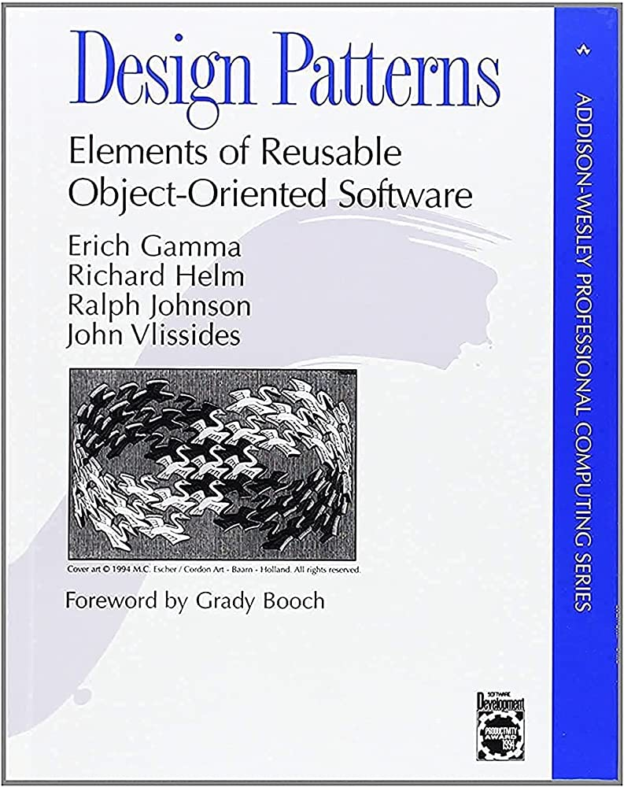
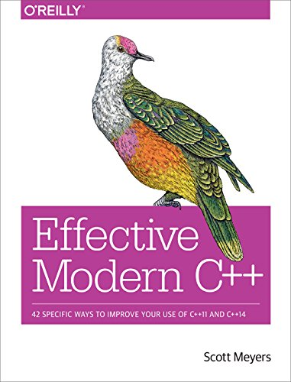
Cosa non abbiamo visto
Non abbiamo parlato delle basi del linguaggio C (il core language).
  The C Programming Language, Kernighan Brian W. e Ritchie Dennis.
Non abbiamo parlato di thread e di programmazione concorrente.
Non abbiamo parlato di buone pratiche di programmazione (Clean Code) e dei difetti software (Smell Code).
Non abbiamo parlato dei principi SOLID della OOP.
  Le opere di uncle bob.
Non abbiamo parlato di design pattern.
  Il sito di refactoring guru.
  Design Patterns: Elements of Reusable Object-Oriented Software, di E. Gamma, R. Helm, R. Johnson, J. Vlissides.
Non abbiamo parlato di UnitTest.
Non abbiamo parlato semantiche avanzate della STL
  Effective Modern C++: 42 Specific Ways to Improve Your Use of C++11 and C++14, di S. Meyers

Slide 6
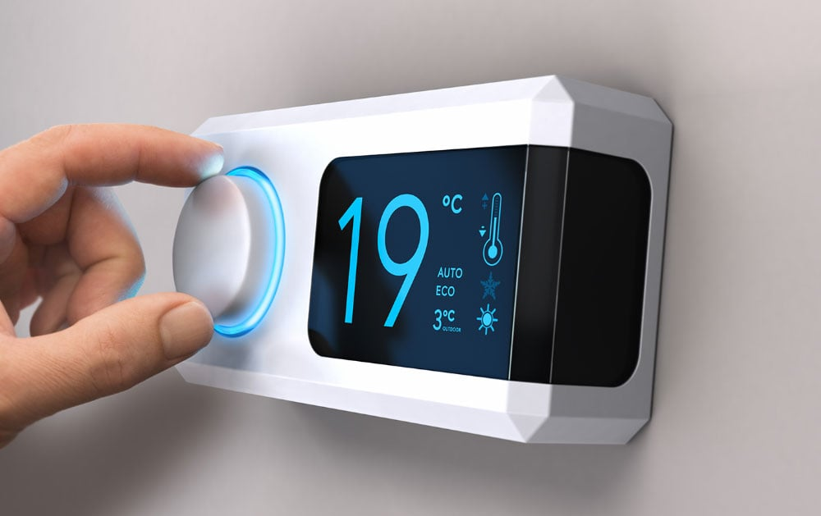
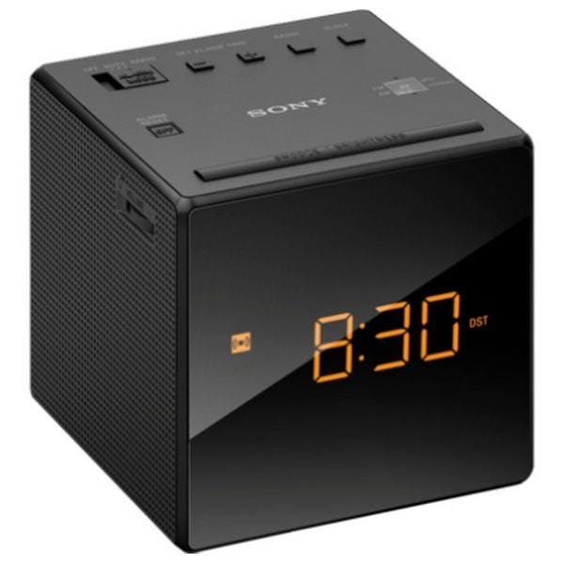
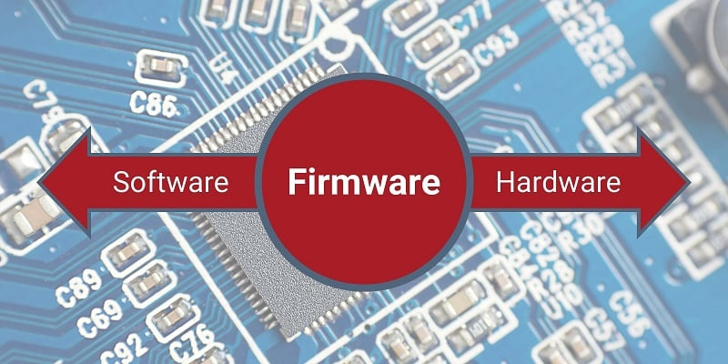
C++ Workers: Firmware
Firmware
  La programmazione firmware avviene a stretto contatto con l’Hardware. Spesso si tratta di ricevere segnali fisici da dei sensori, eventualmente elaborarli e inviarli a un software di controllo. Questo si può riassumere in programmazione di driver.
  Figura tipicamente adatta agli ingegneri elettronici.

Slide 7



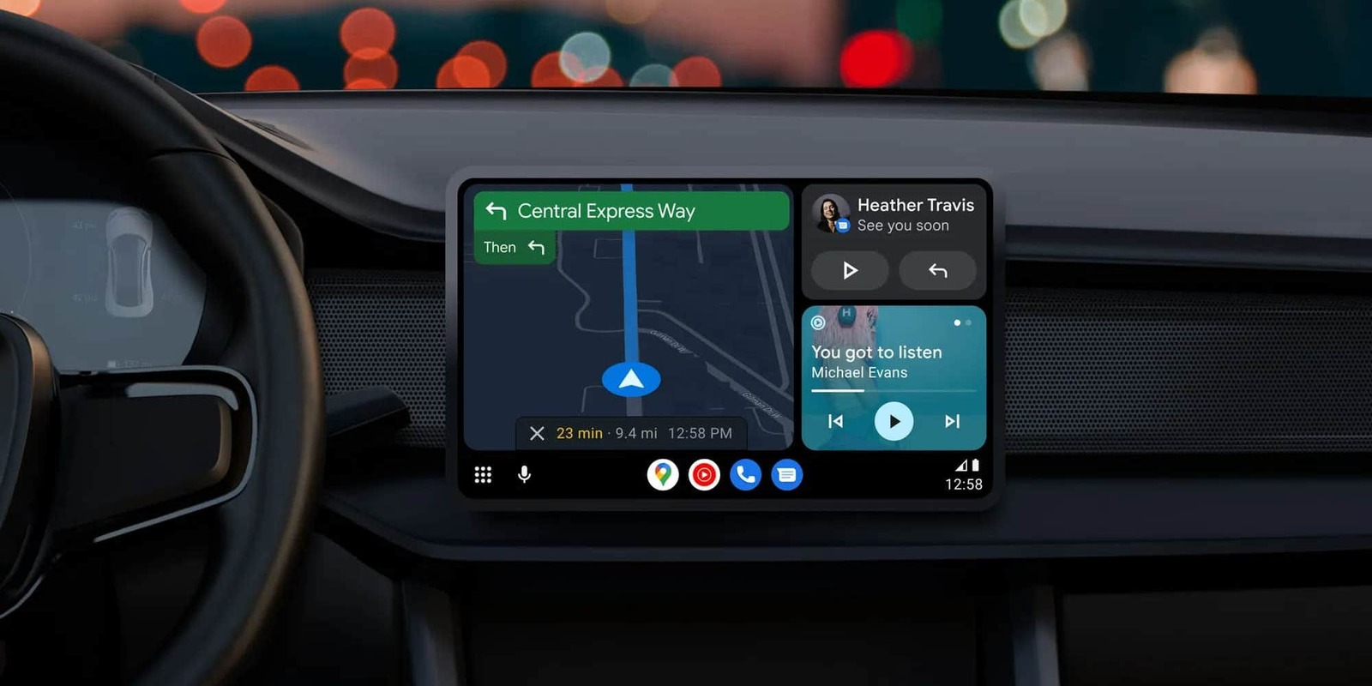
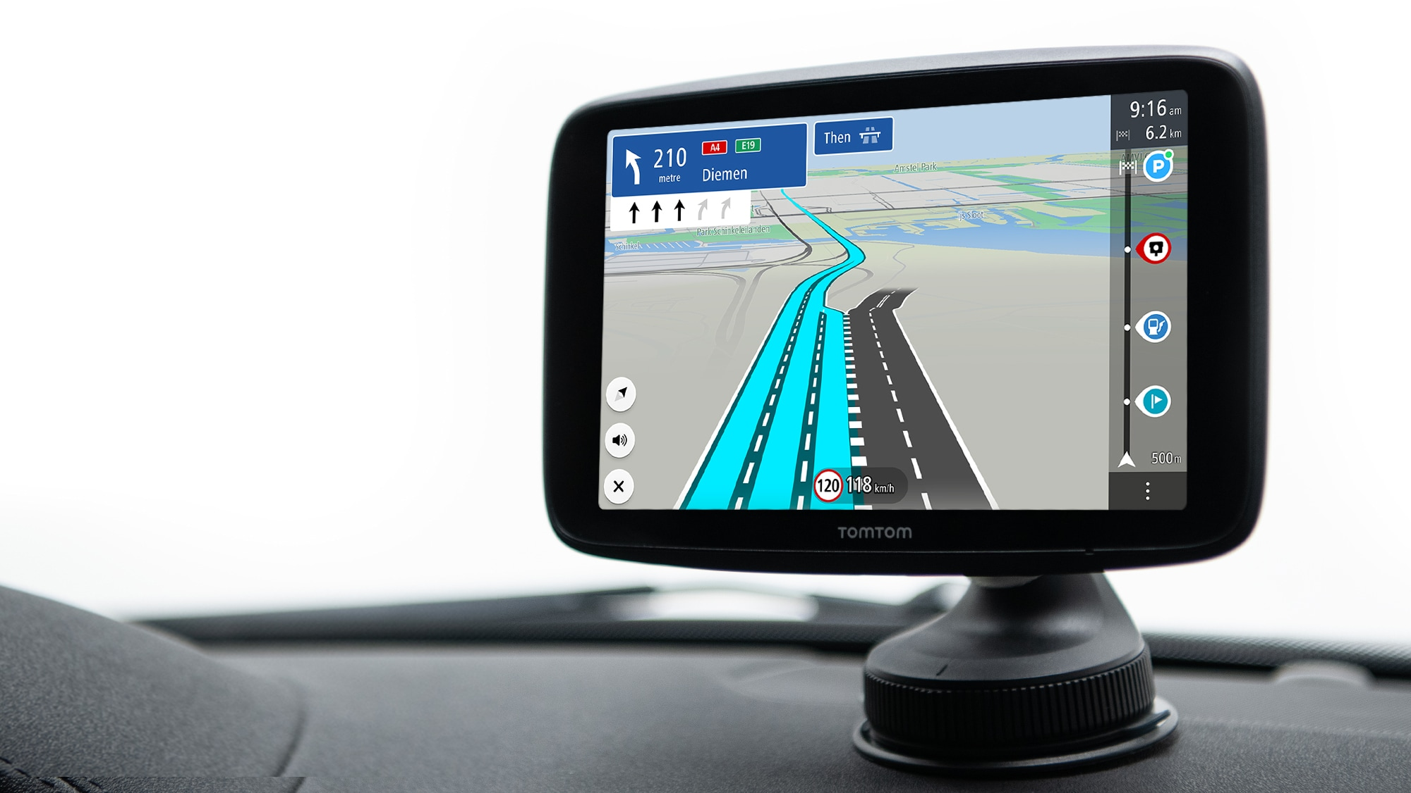
C++ Workers: Embedded
Embedded
  Ciò che caratterizza la programmazione embedded è la piattaforma su cui si svolge. Programmare in embedded significa programmare microprocessori che hanno risorse limitate e spesso si tratta di software specializzati in un unico compito.
  Spesso la figure di embedded combacia con firmware ma storicamente vengono differenziate dalla vicinanza con l’hardware.

Slide 8

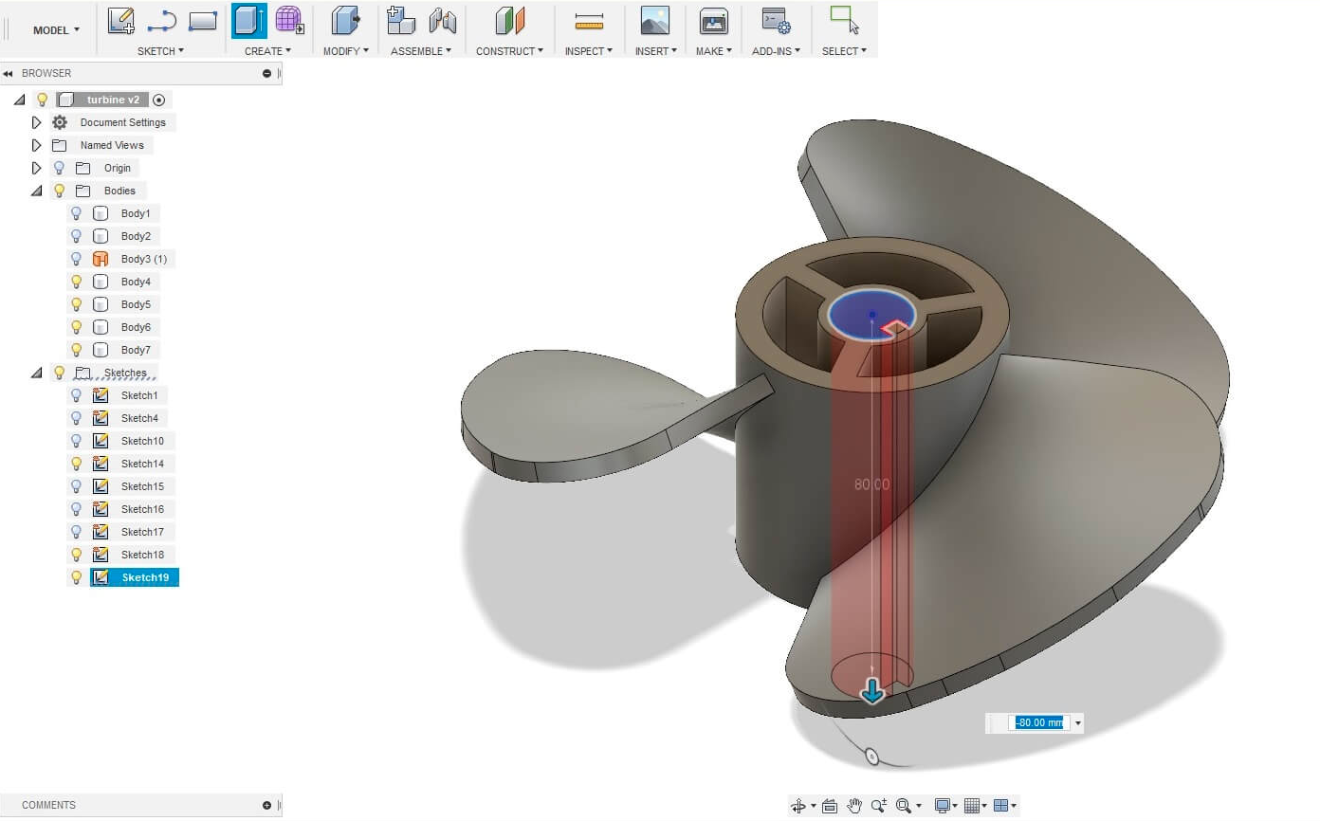


C++ Workers: Application
Application
  La programmazione di applicativi rigurada la programmazione di programmi che tipicamente possono essere eseguiti su dei pc commerciali e general purpose.

Slide 9
Q&A
Ritenete questa esperienza interessante?
Il livello di difficoltà era adeguato?
Il periodo era consono? Quale avreste preferito?
In caso di una seconda edizione, partecipereste? Ci consigliereste?
Cosa vi è mancato?
Cosa vi ha stupito?
Quale WS0n vi è interessata di più? E quale di meno?
Gli incontri sono stati troppi? Ne avreste volute fare di altri?
Il rapporto tra teoria e laboratorio era adeguato?

Slide 10

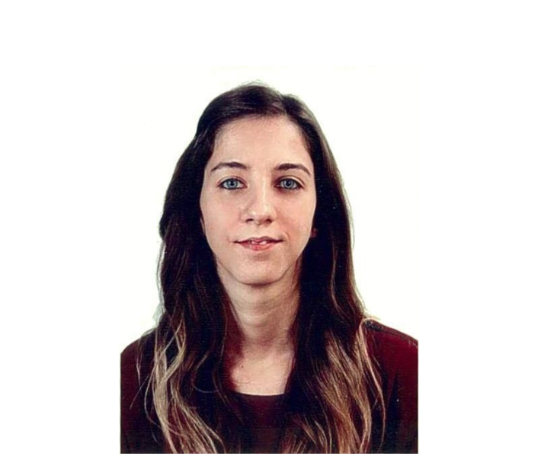
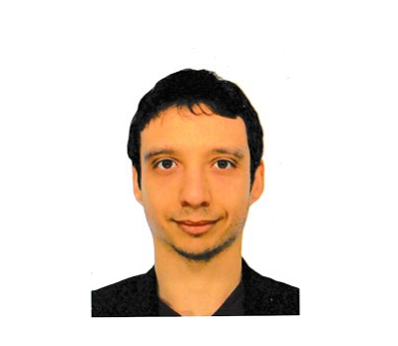
giacomo.matzeu@amaris.com
Giacomo Matzeu
alessia.magnani@amaris.com
Alessia Magnani

